Slide 1
개인 과제1
N개의 입력을 받아 달팽이 배열 구현
조수익

Slide 2


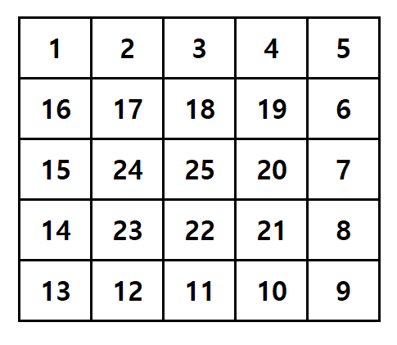
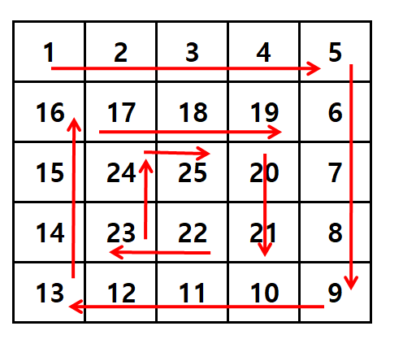
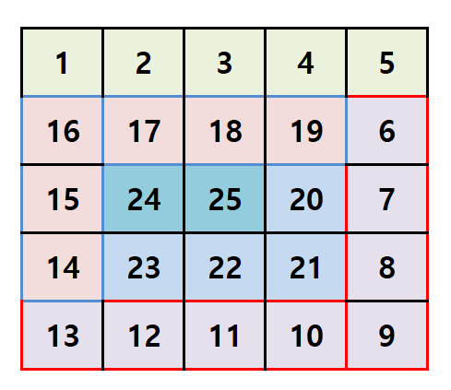
달팽이 배열 원리
5
3
1
3
1
4
2
2
4

Slide 3
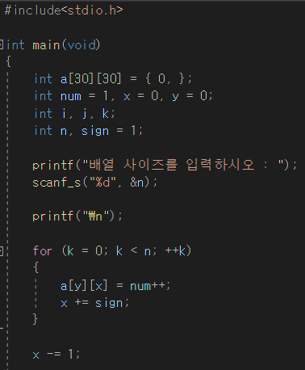
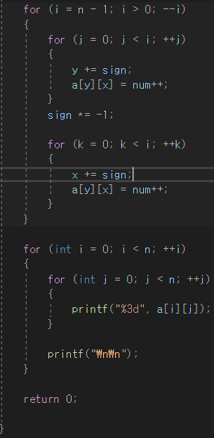
소스 코드
변수 선언
달팽이 배열
첫 배열 n개만큼 증가
달팽이 배열 출력

Slide 4
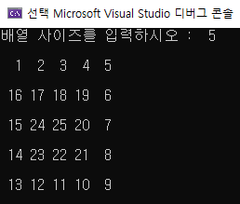
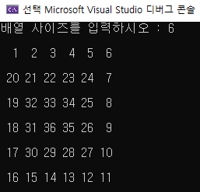
결과

Slide 5
개인 과제2
야구 게임(난수 맞추기)
조수익

Slide 6
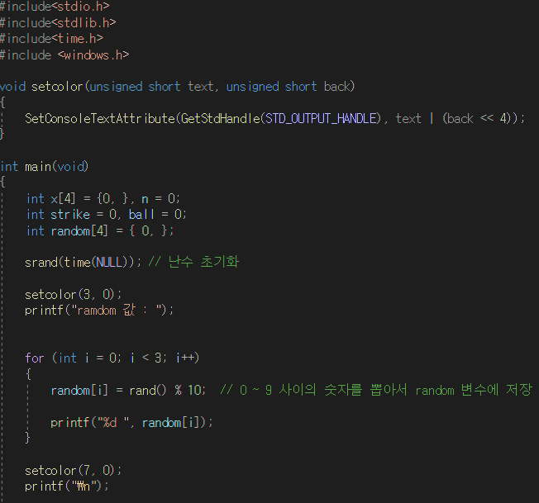
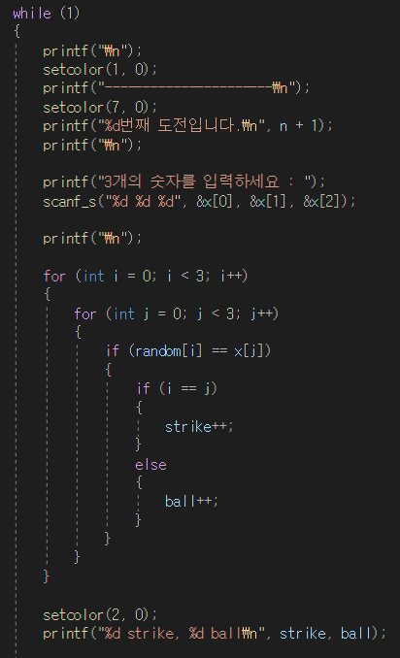
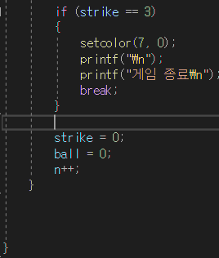
소스 코드

Slide 7
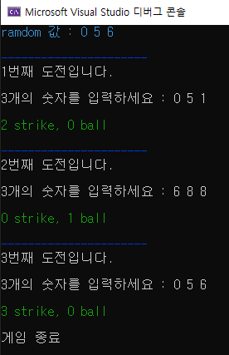
결과

